Slide 1
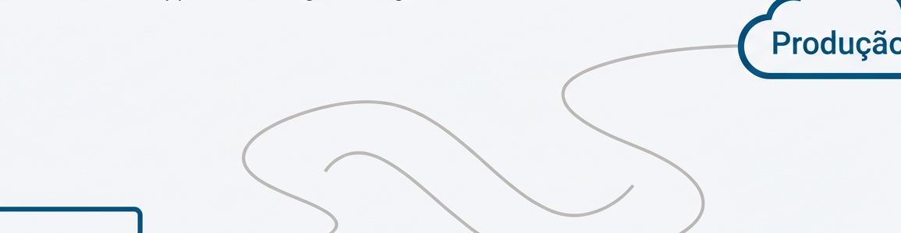
Do `cds watch` à Produção: A Jornada de Deploy de Aplicações CAP
Um guia visual para implantar, escalar e automatizar suas aplicações com o SAP Cloud Application Programming Model.

Slide 2
O Caminho para a Produção em 5 Etapas
Etapas 1 a 3
Etapa 1: Escolha do Ambiente: Onde sua aplicação vai operar (Cloud Foundry vs. Kyma/Kubernetes).
Etapa 2: Arquitetura Escalável: Estruturando para o crescimento ('Late-Cut Microservices' e Monorepo).
Etapa 3: Automação do Fluxo: Implementando CI/CD (GitHub Actions, SAP Continuous Integration and Delivery).
Etapas 4 e 5
Etapa 4: Domínio do Build: Personalizando os artefatos de deploy com `cds build` e build tasks.
Etapa 5: Prontidão Operacional: Garantindo a resiliência com Liveness e Readiness Health Checks.

Slide 3
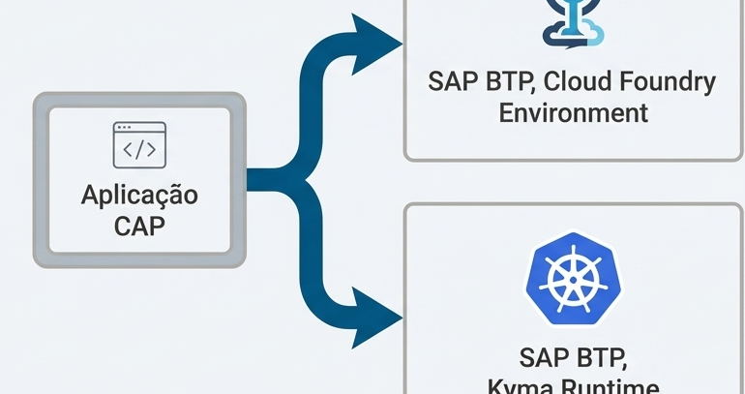
ETAPA 1: ESCOLHA DO AMBIENTE DE EXECUÇÃO
Onde sua Aplicação CAP Irá Residir?
Bifurcação de Ambientes no SAP BTP
`Aplicação CAP` → `SAP BTP, Cloud Foundry Environment` ou `SAP BTP, Kyma Runtime`.
Critérios de Decisão Estratégica
Impacto no Empacotamento: A escolha entre Cloud Foundry e Kyma impactará a forma como sua aplicação é empacotada, implantada e gerenciada.
Alinhamento com a Equipe: A decisão depende dos seus requisitos de arquitetura, habilidades da equipe e necessidades de escalabilidade.

Slide 4
Cloud Foundry vs. Kyma: Uma Comparação Estratégica
Cloud Foundry (PaaS)
Abstração: Foco na aplicação (`cf push`). A plataforma gerencia servidores, roteamento e runtimes.
Unidade de Deploy: Arquivo MTA (`mta.yaml`), que descreve módulos de aplicação e dependências de serviço.
Ideal para & Comando Chave: Aplicações que se beneficiam de implantação simplificada e gerenciada com integração profunda ao BTP. Comando: `cds up`.
Kyma (Kubernetes / Containers)
Abstração: Controle granular sobre o ambiente. Você gerencia imagens de container e recursos do Kubernetes.
Unidade de Deploy: Imagens de container (Docker) e configurações de recursos do Kubernetes (Helm Charts).
Ideal para & Comando Chave: Aplicações cloud-native, arquiteturas de microsserviços e cenários que exigem padrões abertos do Kubernetes. Comando: `cds up -2 k8s`.

Slide 5
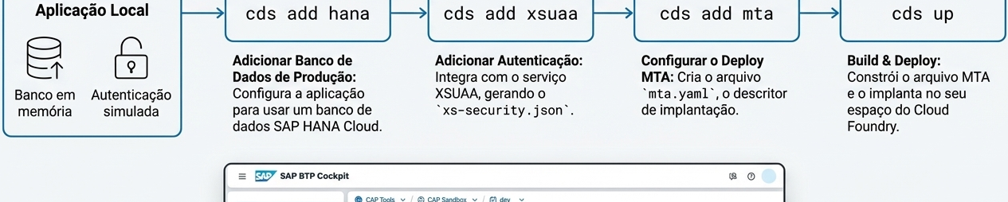
O Caminho do Cloud Foundry: Preparando para Produção
Para implantar no Cloud Foundry, preparamos a aplicação para serviços de nível de produção com comandos `cds add`.
Sequência de Comandos: `cds add hana` (configura SAP HANA Cloud) → `cds add xsuaa` (gera `xs-security.json`) → `cds add mta` (cria o descritor `mta.yaml`) → `cds up` (Build & Deploy no espaço do Cloud Foundry).

Slide 6
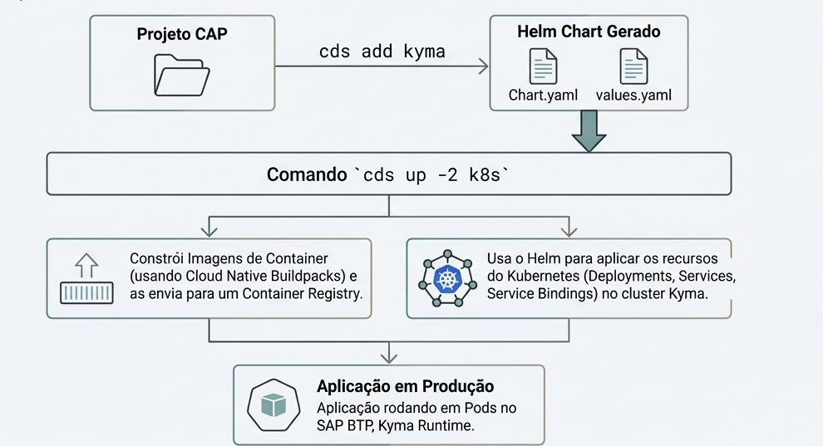
O Caminho do Kyma: Empacotando para Kubernetes
No Kyma, sua aplicação é empacotada como uma imagem de container e sua implantação é definida por um Helm Chart fornecido pelo CAP.
Fluxo Automatizado: `Projeto CAP` → `cds add kyma` (gera `chart/Chart.yaml` e `values.yaml`) → `cds up -2 k8s` (constrói imagens de container com Cloud Native Buildpacks, envia para o Container Registry e usa o Helm para aplicar no cluster Kyma).

Slide 7
Deep Dive: Configurando Deployments Kyma com `values.yaml`
O poder da implantação do CAP no Kyma reside no Helm Chart gerado. O arquivo `chart/values.yaml` é o seu painel de controle central.
1. Configurações Globais
2. Aplicação (`srv`)
3. Serviços (`bindings`)
# Domínio do cluster e segredo do registro
domain: <cluster-domain>
imagePullSecret:
name: <docker-secret>
srv:
image:
registry: <registry-server>
resources: {}
env:
MY_ENV_VAR: 1
health:
liveness:
path: /health
srv:
bindings:
db:
serviceInstanceName: hana-instance
hana:
serviceOfferingName: hana
servicePlanName: hdi-shared

Slide 8
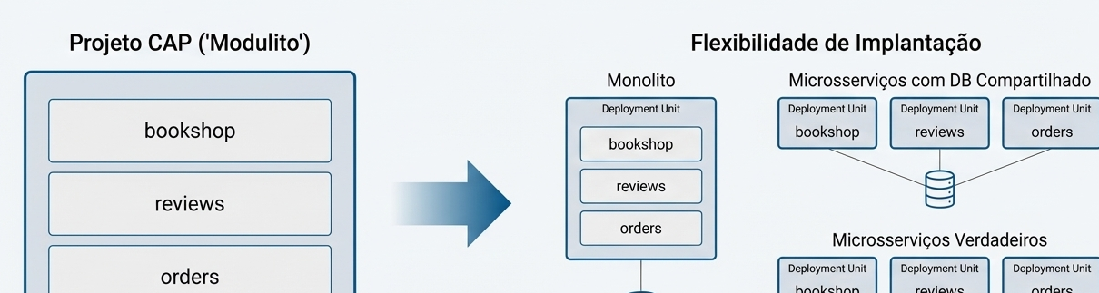
ETAPA 2: ARQUITETURA PARA ESCALA
A Flexibilidade dos "Late-Cut Microservices"
Em vez de uma escolha binária entre monolito e microsserviços, o CAP promove uma abordagem flexível ('Modulito').
Separe Semânticamente, Decida Depois: Você pode desenvolver sua aplicação como um 'modulito' coeso (`bookshop`, `reviews`, `orders`) e, mais tarde, decidir como implantá-lo (Monolito, Microsserviços com DB Compartilhado ou Microsserviços Verdadeiros) — tudo via configuração.

Slide 9
Microsserviços na Prática: Monorepo e Banco de Dados Compartilhado
Estrutura do Monorepo (`workspaces`)
Um único repositório (`capire`) contendo múltiplos projetos de microsserviços (`bookstore`, `reviews`, `orders`) gerenciados por NPM Workspaces:
Padrão de Banco de Dados Compartilhado (`shared-db`)
Projeto Dedicado shared-db: Um projeto CAP separado (`shared-db`) é criado com o único propósito de agregar todos os modelos de dados dos outros microsserviços.
Importação via using from: O arquivo `shared-db/db/schema.cds` usa diretivas `using from` para importar os modelos de `@capire/bookstore`, `@capire/reviews`, etc., implantando tudo em um único SAP HANA.
capire/
+-- package.json { "workspaces": ["*"] }
+-- bookstore/
+-- reviews/
+-- orders/

Slide 10
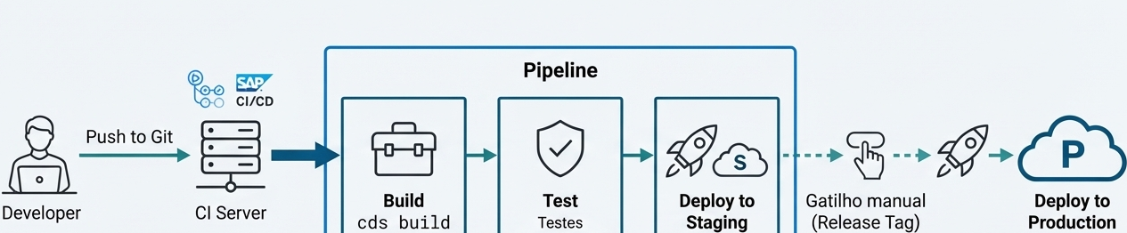
ETAPA 3: AUTOMAÇÃO DO FLUXO
De Implantações Manuais a Pipelines de CI/CD
Uma vez que sua aplicação esteja configurada para a nuvem, o próximo passo é automatizar o processo de build, teste e deploy.
Fluxo do Pipeline: `Developer` —(Push to Git)→ `CI Server` → `Build (cds build)` → `Test (Testes automatizados)` → `Deploy to Staging` → `Gatilho Manual (Release Tag)` → `Deploy to Production`.

Slide 11
CI/CD em Ação com GitHub Actions
O CAP oferece uma integração pronta para uso com o GitHub Actions com um único comando.
Passo 1: Adicionar Workflows & Passo 2: Segredos
Passo 1: Adicionar Workflows: Use o comando `cds add github-actions` (ou `cds add gha`) no seu projeto. Isso cria os arquivos de workflow necessários.
Passo 2: Configurar Segredos e Variáveis: No GitHub (`Settings -> Secrets and variables -> Actions`), configure `CF_API`, `CF_ORG`, `CF_SPACE`, `CF_USERNAME`, `CF_PASSWORD` (ou `KUBE_CONFIG` para Kyma).
Resultado Final Automatizado
Deploy em Staging: Merges na branch `main` implantam automaticamente em `Staging`.
Deploy em Production: A criação de uma nova `Release` no GitHub implanta automaticamente em `Production`.

Slide 12
ETAPA 4: DOMINANDO O PROCESSO DE BUILD
Controle Fino com `cds build`
O comando `cds build` é o motor que transforma seu código-fonte nos artefatos prontos para deploy (`gen/`).
O que `cds build` faz?
Compila Modelos CDS: Gera artefatos como EDMX, CSN e esquemas de banco de dados (HDI).
Prepara Pastas de Aplicação: Copia os arquivos relevantes para uma pasta de destino (`gen/` por padrão), criando um pacote autossuficiente.
Executa Tarefas de Build (Build Tasks): Orquestra diferentes tipos de builds (para `hana`, `nodejs`, etc.) com base na configuração do seu projeto.
Antes vs. Depois do `cds build`
// Antes:
db/
srv/
app/
package.json
// Depois (em gen/):
gen/
+-- db/ (Artefatos HDI compilados)
+-- srv/ (Serviço Node.js pronto para deploy)

Slide 13
Personalizando o Build com Tarefas (`cds.build.tasks`)
Para controlar o processo de build, você pode definir `build tasks` na seção `cds.build` do seu `package.json`.
Propriedades de uma Build Task
for: Especifica o tipo de build (`"hana"`, `"nodejs"`, `"java"`).
src: A pasta de origem (`"db"`, `"srv"`).
options.model: Lista quais pastas de modelo (`["db", "srv"]`) devem ser incluídas na compilação daquela tarefa.
Exemplo em `package.json`
"cds": {
"build": {
"target": "gen",
"tasks": [
{
"for": "hana", "src": "db",
"options": { "model": ["db", "srv"] }
},
{
"for": "nodejs", "src": "srv",
"options": { "model": ["db", "srv"] }
}
]
}
}

Slide 14
ETAPA 5: PRONTIDÃO OPERACIONAL
Sua Aplicação está Saudável? Health Checks
O CAP fornece endpoints de health check prontos para uso, permitindo que o Cloud Foundry ou Kubernetes gerenciem suas instâncias.
Liveness Probe ("Você está vivo?")
Propósito: Verifica se a aplicação ainda está funcionando.
Endpoint (Node.js / Java): `/health` (Node.js) | `/actuator/health/liveness` (Java).
Resultado de Falha: A plataforma reinicia o container/instância da aplicação, assumindo que ele travou.
Readiness Probe ("Você está pronto?")
Propósito: Verifica se a aplicação está pronta para aceitar novo tráfego. Útil durante a inicialização ou sobrecarga.
Endpoint (Node.js / Java): `/health` (Node.js) | `/actuator/health/readiness` (Java).
Resultado de Falha: A plataforma remove temporariamente a instância do balanceador de carga até que ela se torne 'ready' novamente.

Slide 15
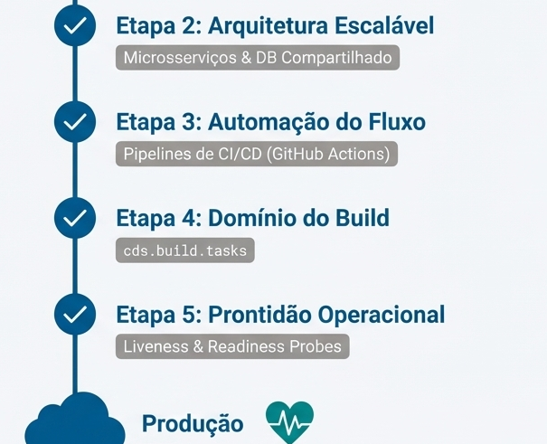
A Jornada Completa: Da Ideia à Operação em Escala
Trilha de Deploy em 5 Etapas
Resumo das 5 Etapas
Etapa 1: Escolha do Ambiente: `mta.yaml` (Cloud Foundry) ou Helm Chart (Kyma).
Etapa 2: Arquitetura Escalável: Late-Cut Microservices e DB Compartilhado.
Etapa 3: Automação do Fluxo: Pipelines de CI/CD (`cds add github-actions`).
Etapa 4: Domínio do Build & Etapa 5: Operação: Controle via `cds.build.tasks` e Liveness & Readiness Probes (`/health`).

